Slide 1
§2.3 无穷小量与无穷大量
2.3.1 无穷小量及其运算
2.3.2 无穷小量的比较
2.3.3 无穷大量

Slide 2
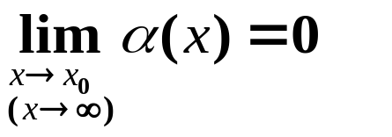
2.3.1 无穷小量及其运算
1、什么是无穷小量？
简言之, 在某极限过程中, 以 0 为极限的量，称为该极限过程中的一个无穷小量.
注意1：无穷小量不是很小的数.
例如： y = 0.0001 不是无穷小量.
注意2：无穷小量是与极限过程相关的.
写无穷小量时，一定要标注极限过程.

Slide 3
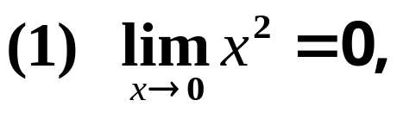
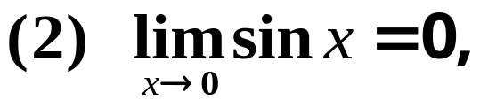
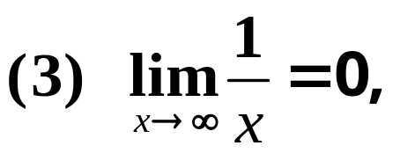
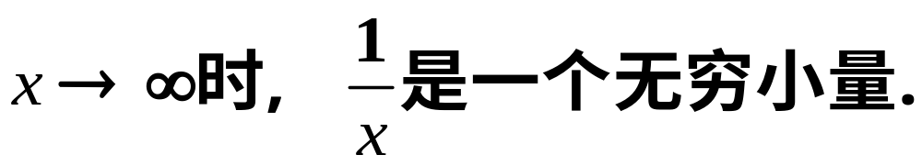
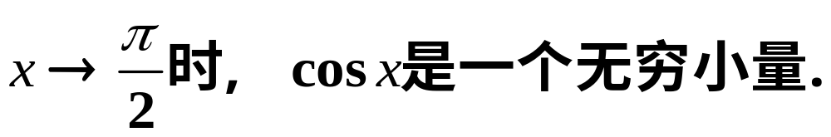
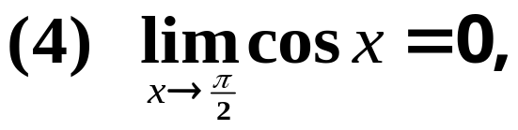

例1
在任何一个极限过程中,
常值函数 y = 0 均为无穷小量.
除0以外的任何常函数都不能视为无穷小量.

Slide 4
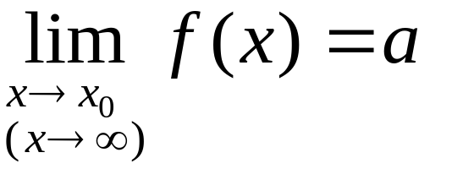





2. 函数的极限与无穷小量的关系
无穷小量
结论
(教材42页定理1)
该结论表明，判定 的问题，可转化为判定 是否表示为 与一无穷小量之和的问题

Slide 5
3. 无穷小量的运算法则
(1) 同一个极限过程中，有限个无穷小量
之和仍是一个无穷小量.
(2) 同一个极限过程中，有限个无穷小量
之积仍是一个无穷小量.
(3) 常数与无穷小量之积仍为无穷小量.
(4) 在某极限过程中，无穷小量与有界量
之积仍是一个无穷小量.

Slide 6
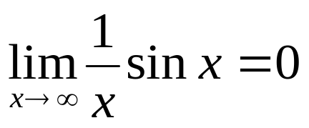
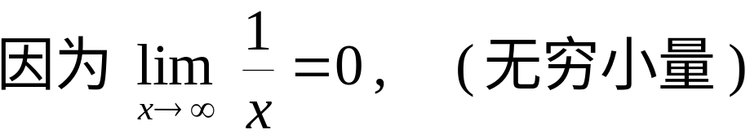
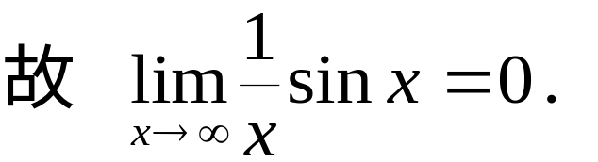

例2
证明
证
有界量与无穷小量的乘积
仍是无穷小量

Slide 7
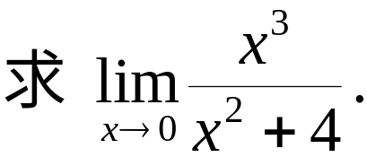
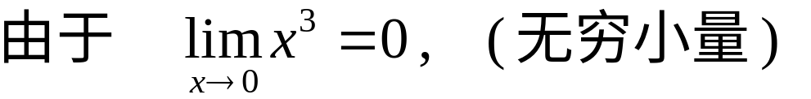
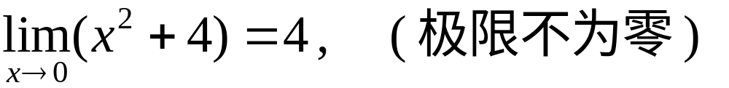
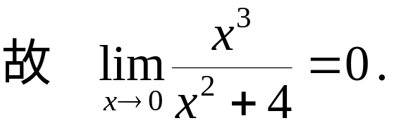
例3
解
利用除法四则运算
极限过程中，无穷小量与极限不为0的函数的商，仍然是一个无穷小量.

Slide 8
2.3.2 无穷小量的比较
一. 无穷小量比较的概念
二. 关于等阶无穷小的性质和定理
三. 无穷小量的阶数和主部

Slide 9

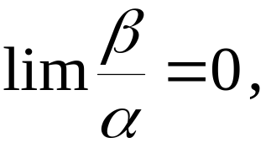

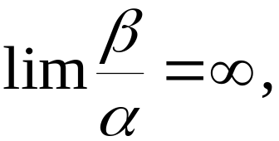
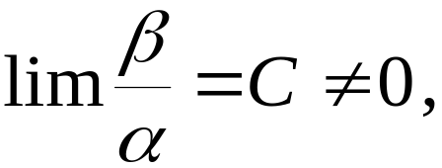




定义.
一. 无穷小量比较的概念
设
是自变量同一极限过程中的无穷小,
1、若
则称 β 是比 α 高阶的无穷小,
记作
2、若
则称 β 是比 α 低阶的无穷小;
3、若
则称 β 是 α 的同阶无穷小;
记作
特别地，
当 时，
则称 β 是 α 的等价无穷小,
记作
或
注意：不是所有无穷小量都能作比较.

Slide 10
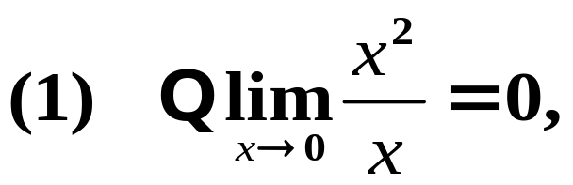
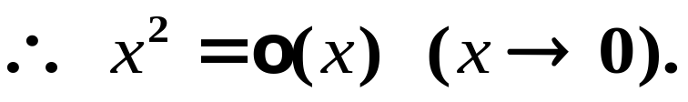
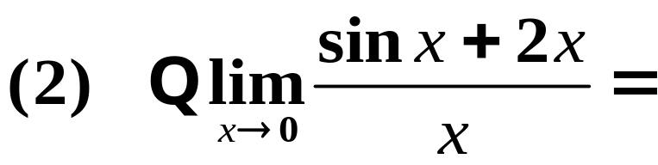
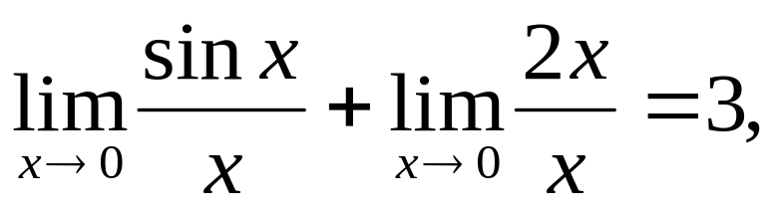
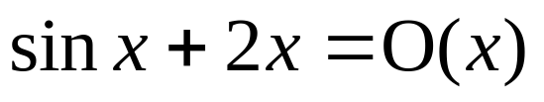
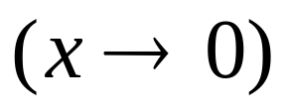
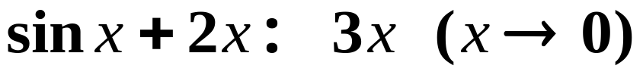
例1
x → 0 时的几个无穷小量的比较：
从而也可看出

Slide 11
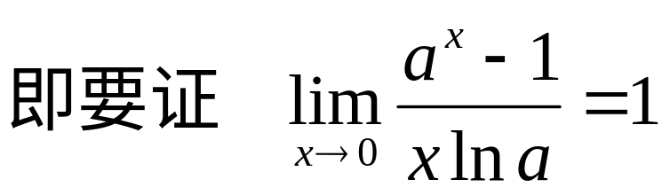
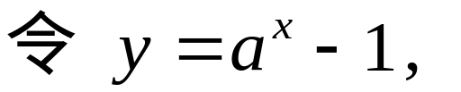

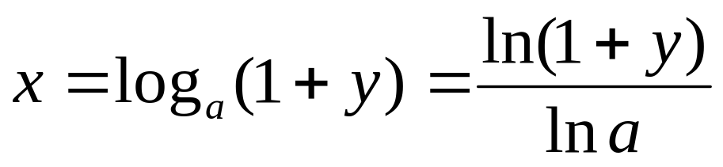
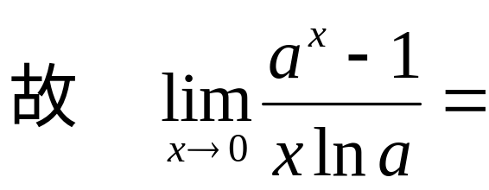
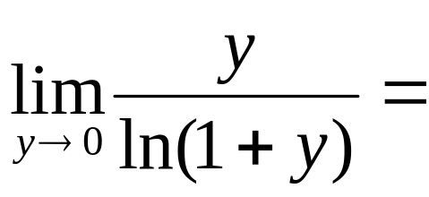
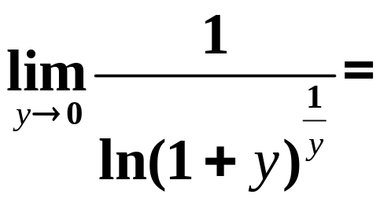

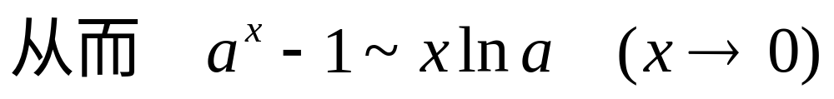
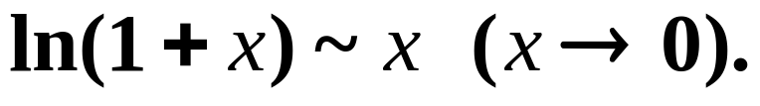
例2
证
从证明过程还可得到

Slide 12
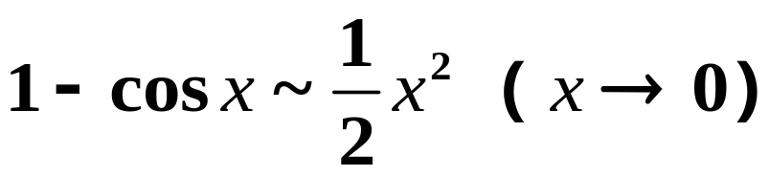


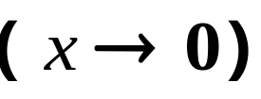


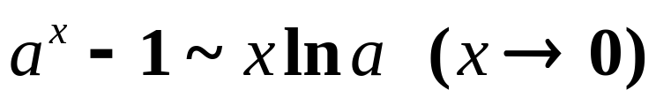
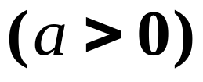
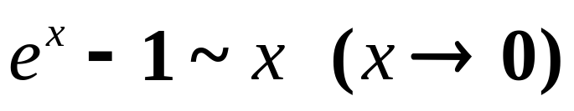
还有很多常见的等价关系
例如
特别地，

Slide 13
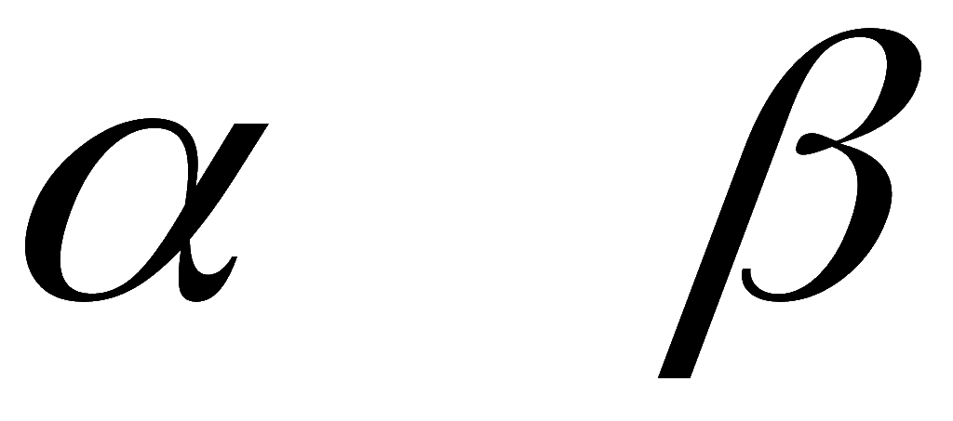

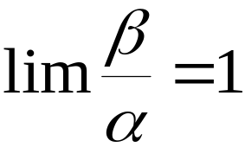
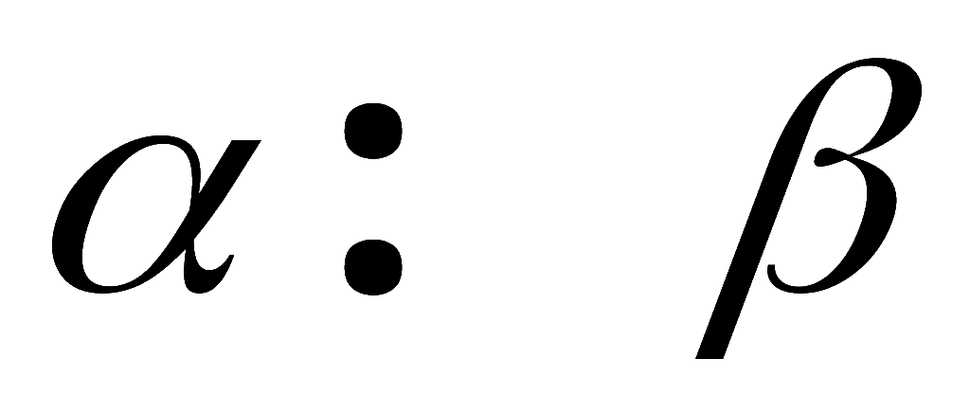
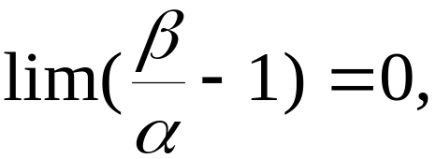
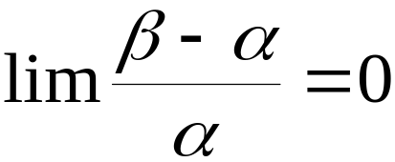


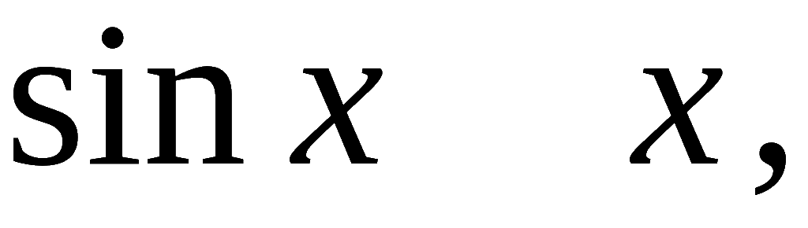

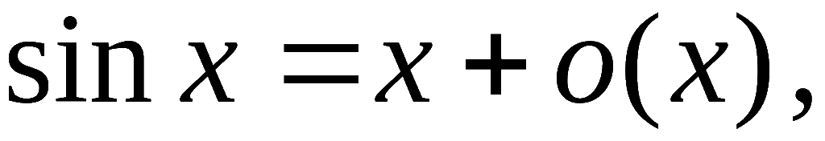

定理.
设
是自变量同一极限过程中的无穷小,
教材44页
定理3
～
证:
即
即
例如,
~
~
故

Slide 14
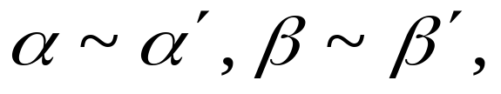
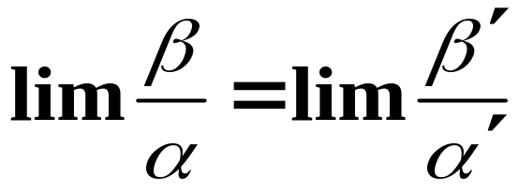

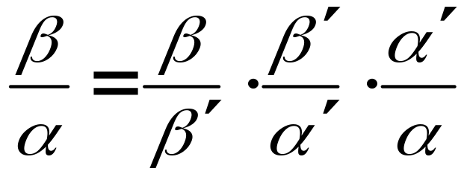
二. 关于等阶无穷小的性质和定理
1.
若某一极限过程中,
α ~β , β ~γ , 则 α ~ γ .
2.
若在某一极限过程中,
则
(=有限值或为 )
证明思路
该结论2表明，计算除法极限时，分子分母可分别整体用等价无穷小代换

Slide 15
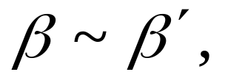
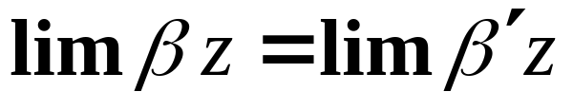

二. 关于等阶无穷小的性质和定理
1.
若某一极限过程中,
α ~β , β ~γ , 则 α ~ γ .
2.
若在某一极限过程中,
则
(=有限值或为 )
3.
z 是该极
若在某极限过程中,
限过程中的第三个变量.
则
(=有限值或为 )
证明思路

Slide 16
二. 关于等阶无穷小的性质和定理
1.
若某一极限过程中,
α ~β , β ~γ , 则 α ~ γ .
2.
若在某一极限过程中,
则
(=有限值或为 )
3.
z 是该极
若在某极限过程中,
限过程中的第三个变量.
则
(=有限值或为 )
结论3表明，计算乘法极限时，无穷小量作为乘积因子可以用它的等价无穷小替换

Slide 17








例3
求
解
(利用结论2)
例4
求
解
(利用结论3)

Slide 18







例5
求
解
(极限四则运算)
(利用结论2)

Slide 19









二. 关于等阶无穷小的性质和定理
教材P45定理4
例如：
4.
若某一极限过程中,
则有：
加减运算中的代换要特别小心

Slide 20




例6
求
解

Slide 21





例6
求
解
(利用结论4(i))
(利用结论2)
则原极限

Slide 22







例7
求
解
由于
(分子减1加1)
(利用结论2)
(利用结论4(iii))
则原极限

Slide 23








例8
求
解
(分子减1加1)
(四则运算)

Slide 24





例9
解

Slide 25












三. 无穷小量的阶数和主部
教材P44定义3
1.基本无穷小
当
时，称 为基本无穷小,
当
时，称 为基本无穷小,
2.无穷小量的阶数和主部
设
是基本无穷小,
是同一极限过程中的
无穷小量，
若
则称 β 是关于α 的k 阶无穷小;
是无穷小
关于基本无穷小
的阶数；
为无穷小
关于基本无穷小
的主部；

Slide 26






三. 无穷小量的阶数和主部
由定义可推出另外求主部 的方法
(1)
因为
即
找
的等价无穷小
例如：
因为
所以 时，
是关于
的2阶无穷小；
主部是
同理可写出 时，
关于
的阶数和主部.

Slide 27


三. 无穷小量的阶数和主部
由定义可推出另外求主部 的方法
(1)
因为
即
找
的等价无穷小
(2)
可利用以下结论
教材44页
定理3
定理.
～
则有关系式
可直接简写成
主部

Slide 28












例10
设
求当
时 的主部及关于 的阶数.
解
由
可知
故主部为……

Slide 29






内容小结
1. 无穷小的比较
设 α , β 对同一自变量的变化过程为无穷小, 且
β 是 α 的高阶无穷小
β 是 α 的低阶无穷小
β 是 α 的同阶无穷小
β 是 α 的等价无穷小
β 是 α 的 k 阶无穷小

Slide 30














将常用的等阶无穷小列举如下:
当 x → 0 时

Slide 31
2. 等价无穷小替换定理
(1).
若某一极限过程中,
α ~β , β ~γ , 则 α ~ γ .
(2).
若在某一极限过程中,
则
(3).
若在某极限过程中,
z 是该极
限过程中的第三个变量.
则

Slide 32
2. 等价无穷小替换定理
(4).
若某一极限过程中,
则有：

Slide 33







思考题
解

Slide 34





练习
解
等价无穷小替代
重要极限

Slide 35








练习
解

Slide 36






练习
解
由于
由定义

Slide 37






补充例题
例
解
变量代换
四则运算
等价无穷小

Slide 38




例
解
等价无穷小替代
连续两次使用等价无穷小替代.

Slide 39





例
解
利用初等方法进行变化, 使之能用等价无穷小替代.

Slide 40








例
解

Slide 41








例
解

